Slide 1
Área Académica: Informática
Tema: Validación de Datos (Excel)
Profesor: L. S. C. Manuel Alejandro Pérez Beristain Periodo: Enero-Junio 2017

Slide 2
Tema:
Abstract:
Data validation in Excel
Keywords:
Validación de datos
Excel

Slide 3
Validación de datos
Definición:
Función de Excel que se puede utilizar para definir restricciones sobre los datos que se pueden insertar en una celda, y para mostrar mensajes que insten a los usuarios a especificar entradas correctas y les notifiquen las entradas incorrectas

Slide 4
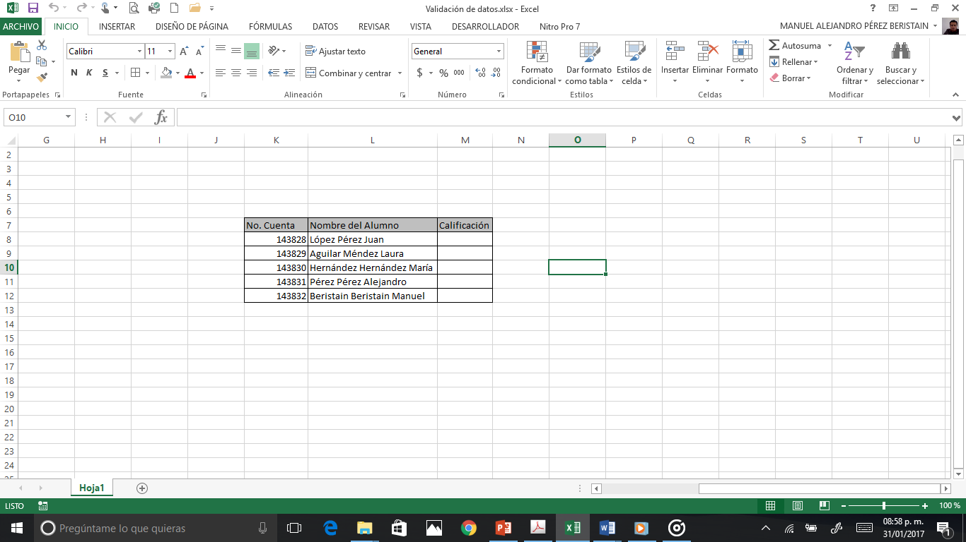
Ejemplo: Validaremos las celdas de calificaciones para que acepten únicamente calificaciones del 0 al 10.

Slide 5
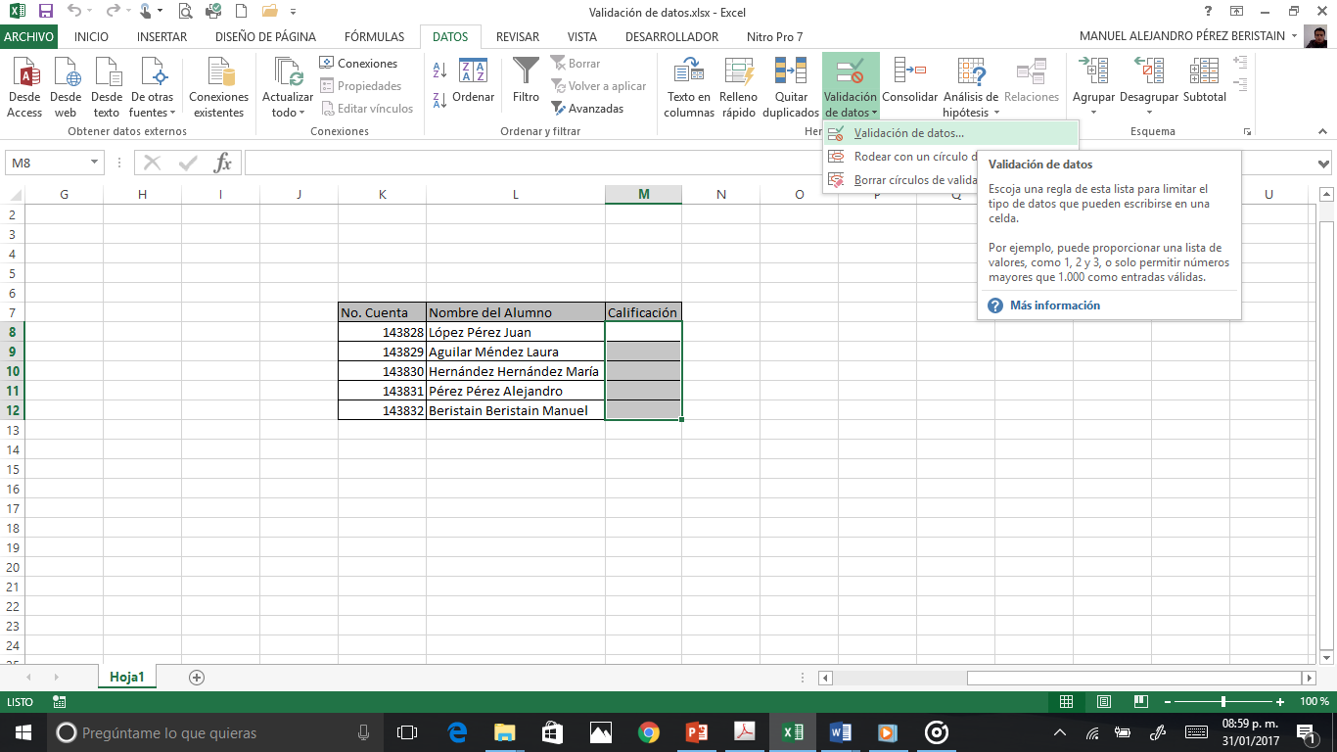
Paso 1: Seleccionamos el rango a validar/ Le damos clic en la ficha DATOS/ Clic en el comando validación de datos.

Slide 6
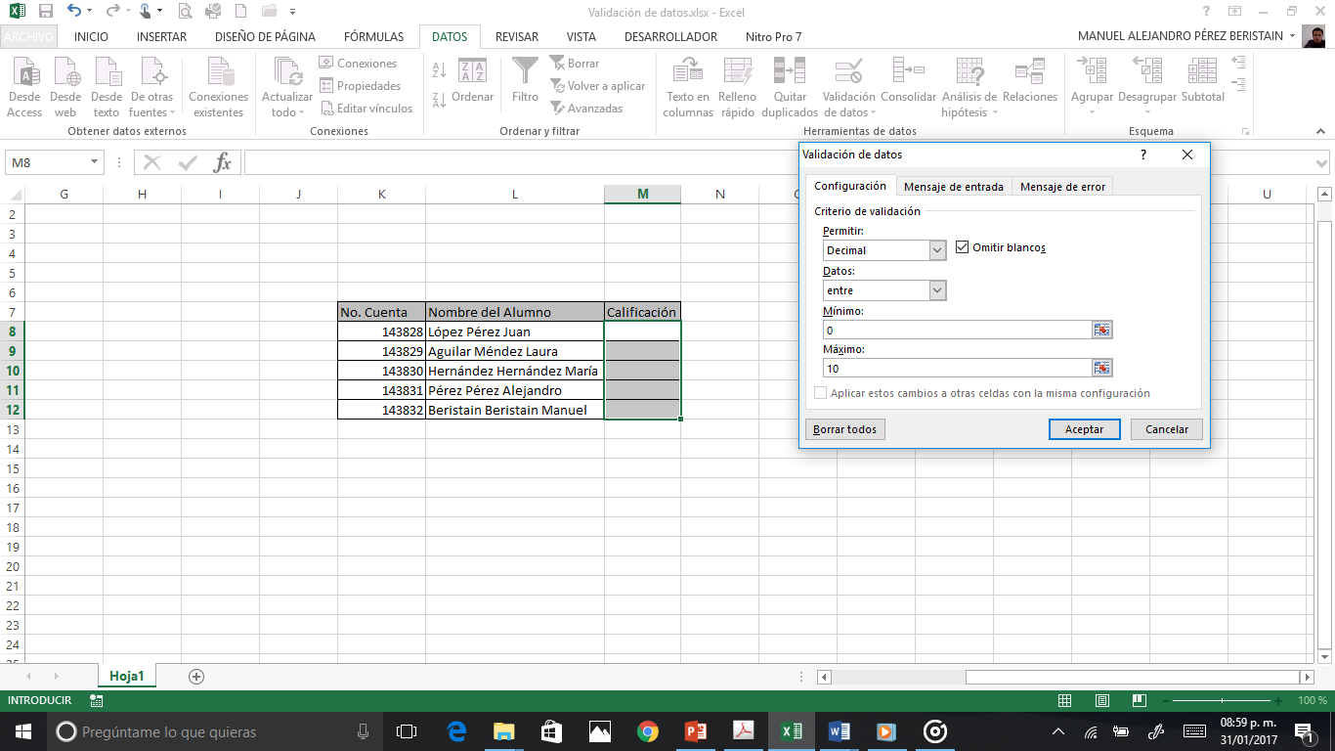
Paso 2: Elegimos el criterio de validación decimal entre 0 y 10.

Slide 7
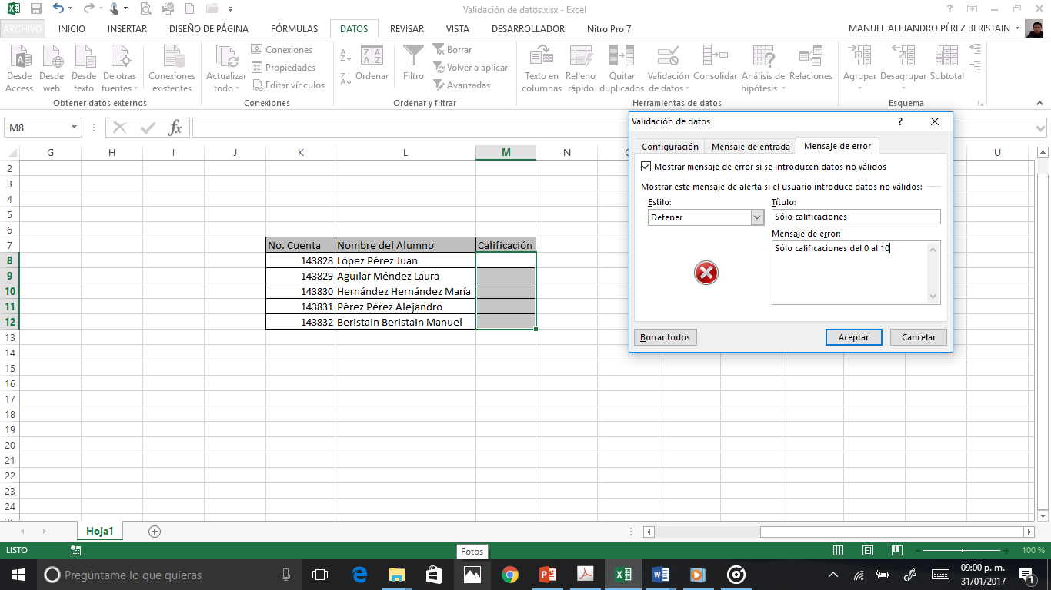
Paso 3: Programamos el mensaje de error, en dónde le indicamos que sólo puede introducir números del 0 al 10.

Slide 8
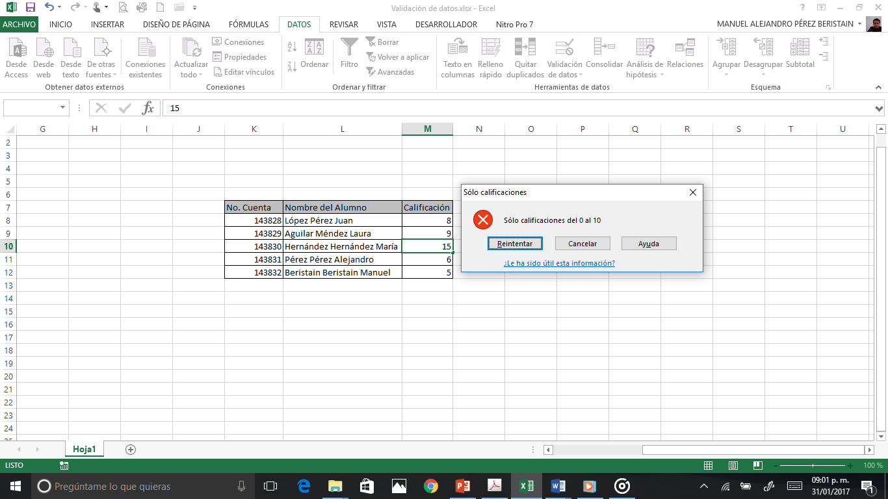
Paso 4: Finalmente probamos nuestra validación, colocando un numero fuero de rango, si todo salió bien nos da el mensaje de error.

Slide 9
Conclusión
La validación de datos nos asegura que siempre los datos a procesar o calcular sean los correctos, de esta forma evitamos que los usuarios introduzcan por error datos no válidos.

Slide 10
Referencias: Ayuda de Excel 2007

